Slide 1
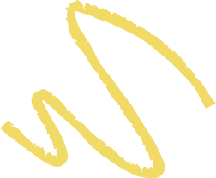



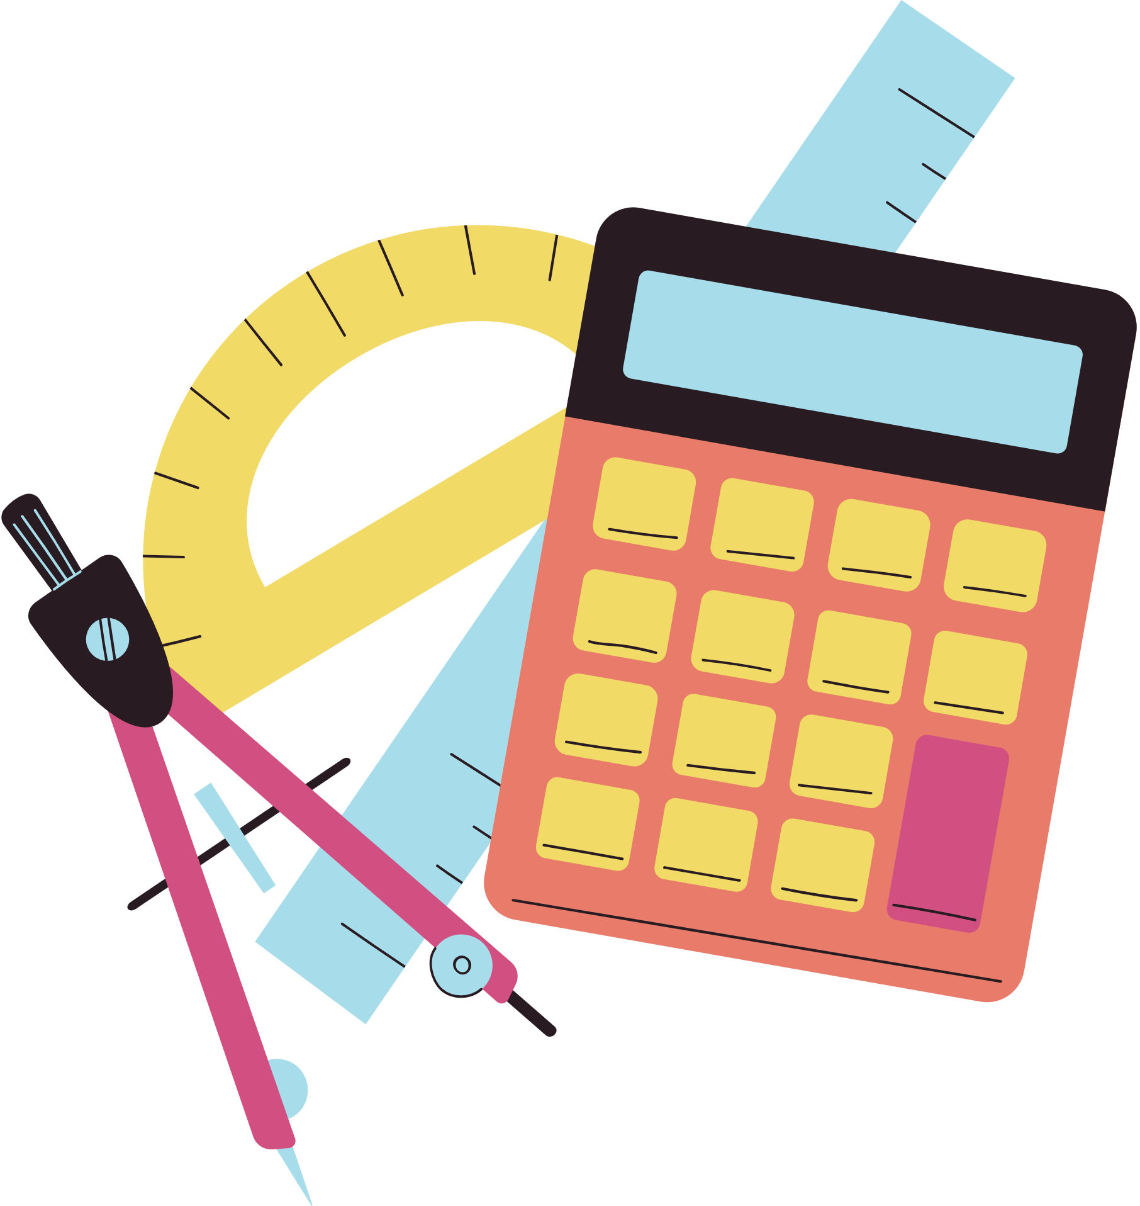

CHÀO MỪNG CÁC EM
ĐẾN VỚI BÀI HỌC HÔM NAY!

Slide 2
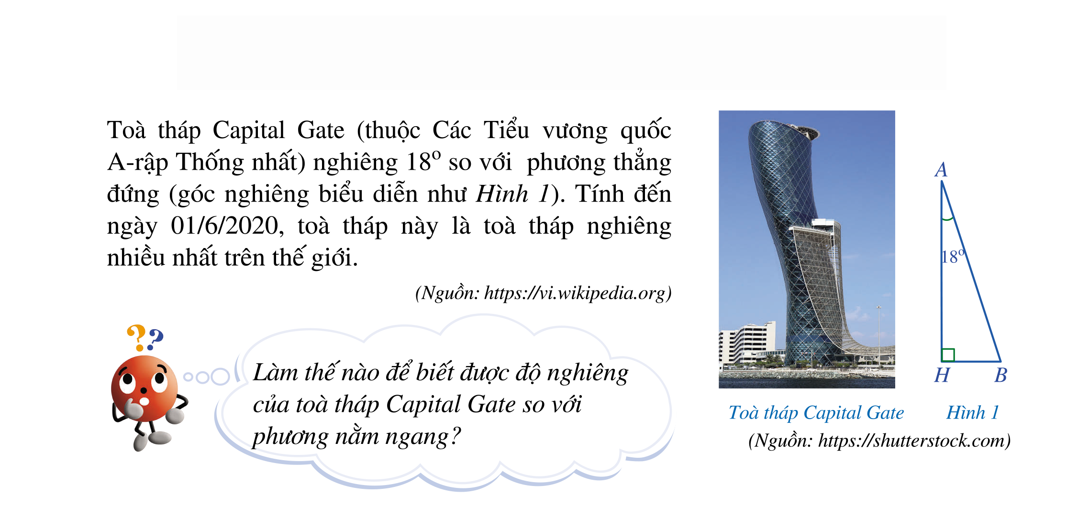
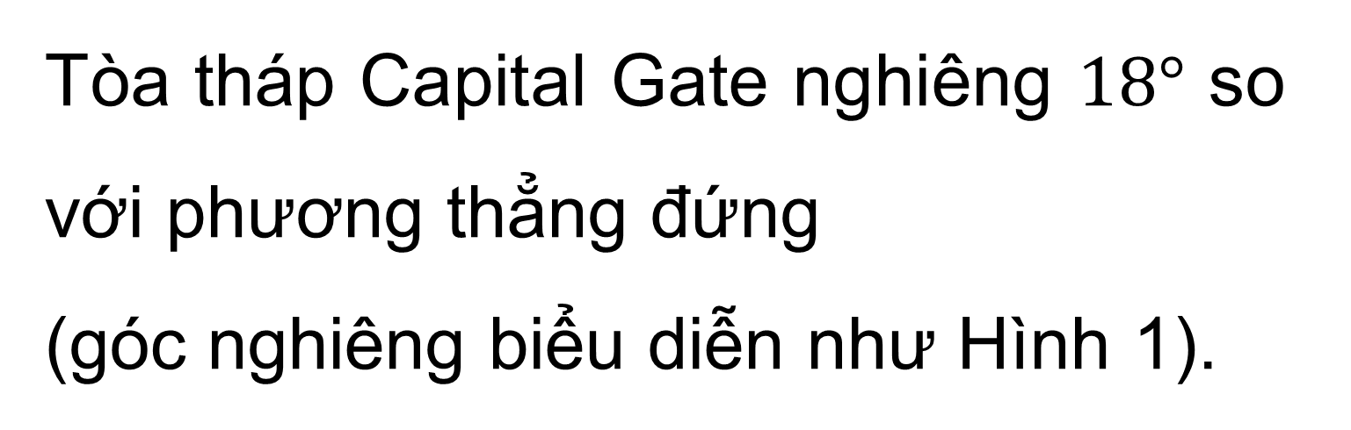
KHỞI ĐỘNG
Tòa tháp Capital Gate nghiêng $18°$ so với phương thẳng đứng
(góc nghiêng biểu diễn như Hình 1).
Làm thế nào để biết được
độ nghiêng của tòa tháp Capital Gate so với phương nằm ngang?
?

Slide 3
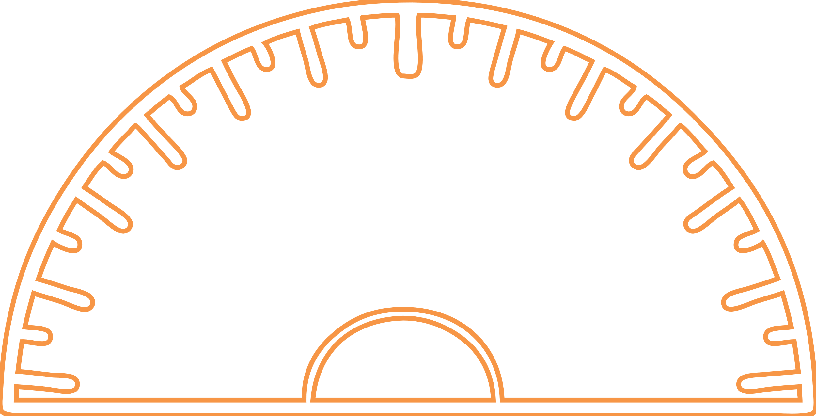


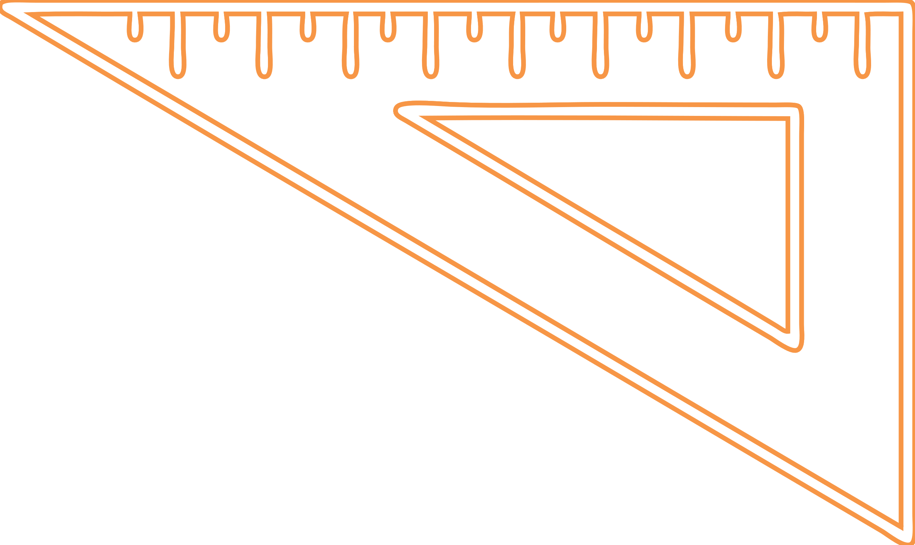
CHƯƠNG VII. TAM GIÁC
BÀI 1: TỔNG CÁC GÓC TRONG MỘT TAM GIÁC

Slide 4
NỘI DUNG BÀI HỌC
01
Tổng các góc trong một tam giác.
Áp dụng định lý tổng các góc trong tam giác vào tam giác vuông
02
03
Luyện tập

Slide 5

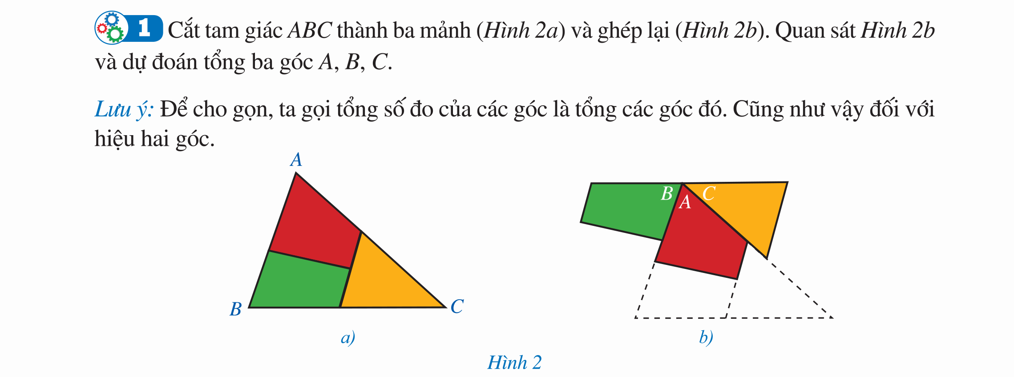
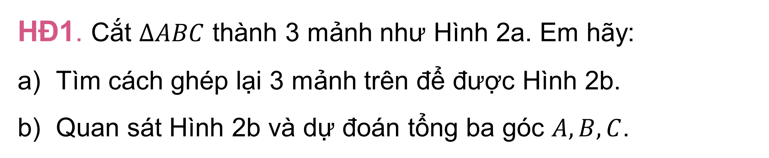
1. Tổng các góc trong một tam giác
HĐ1. Cắt $∆ABC$ thành 3 mảnh như Hình 2a. Em hãy:
Tìm cách ghép lại 3 mảnh trên để được Hình 2b.
Quan sát Hình 2b và dự đoán tổng ba góc $A, B, C$.

Slide 6
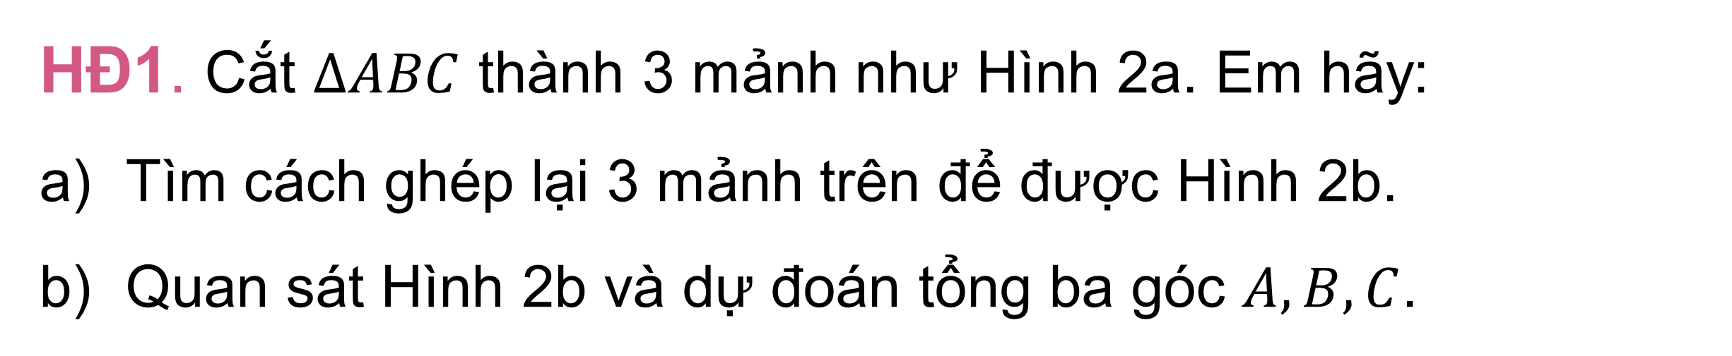
1. Tổng các góc trong một tam giác
HĐ1. Cắt $∆ABC$ thành 3 mảnh như Hình 2a. Em hãy:
Tìm cách ghép lại 3 mảnh trên để được Hình 2b.
Quan sát Hình 2b và dự đoán tổng ba góc $A, B, C$.
Dự đoán: tổng 3 góc A, B, C bằng 180 độ.

Slide 7
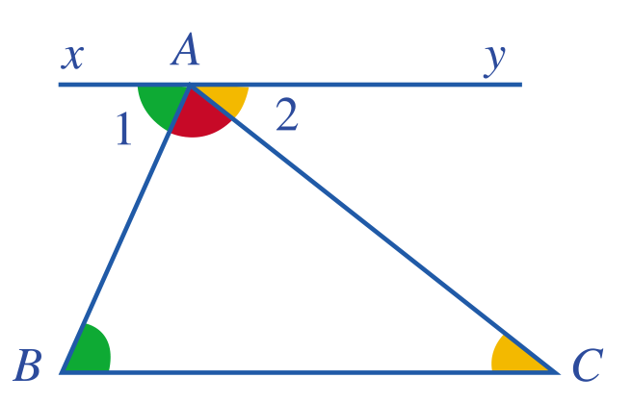


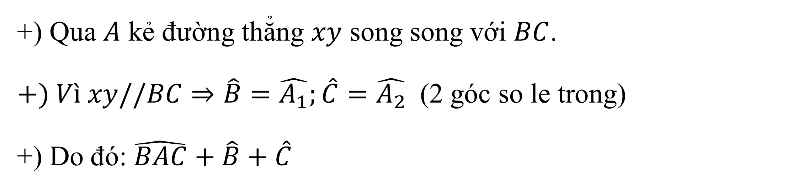
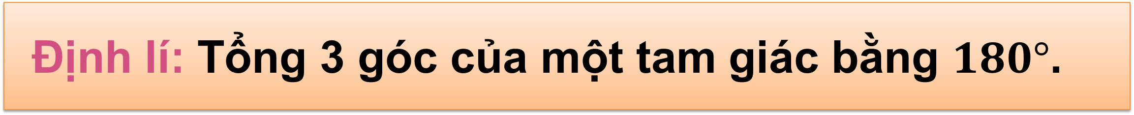
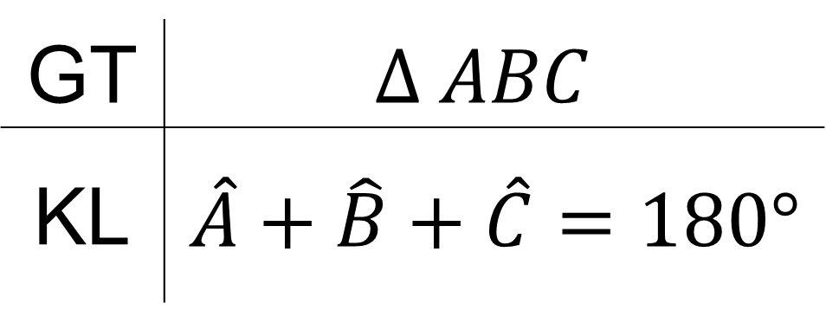
Chứng minh:
A
x
y
+) Qua $A$ kẻ đường thẳng $xy$ song song với $BC$.
$+) Vì xy//BC⇒\hat{B}=\hat{A_{1}};\hat{C}=\hat{A_{2}}$ (2 góc so le trong)
+) Do đó: $\hat{BAC}+\hat{B}+\hat{C}$
B
C
Định lí: Tổng 3 góc của một tam giác bằng $180°$.
GT | $$∆ ABC$$
KL | $$\hat{A}+\hat{B}+\hat{C}=180°$$

Slide 8
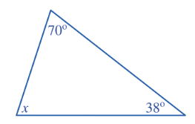
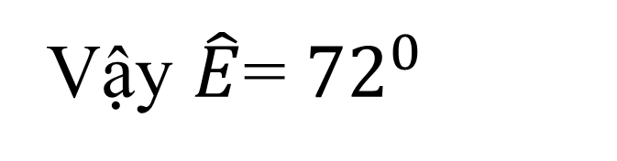

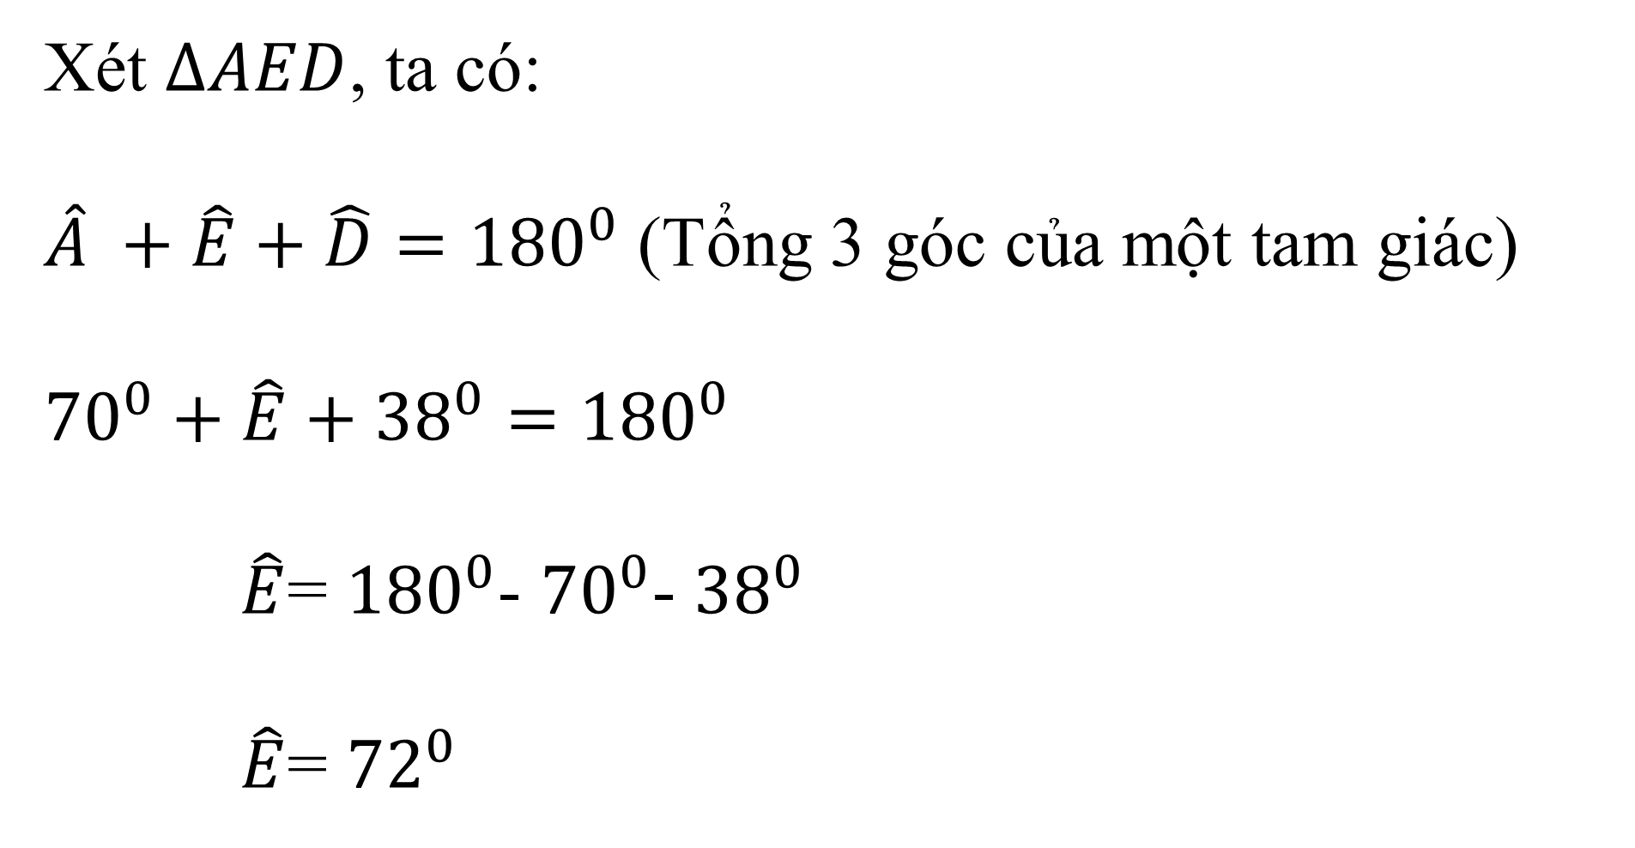

VD MẪU:
Cho $∆AED$ như hình. Em hãy tính số đo của $\hat{E}$.
A
Xét $∆AED$, ta có:
$\hat{A} +\hat{E}+\hat{D}={180}^{0}$ (Tổng 3 góc của một tam giác)
$${70}^{0}+\hat{E}+{38}^{0}={180}^{0}$$
$\hat{E}$= ${180}^{0}$- ${70}^{0}$- ${38}^{0}$
$\hat{E}$= ${72}^{0}$
E
D
Vậy $\hat{E}$= ${72}^{0}$

Slide 9

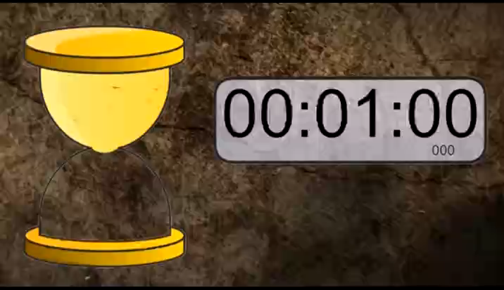
LUYỆN TẬP 1
HOẠT ĐỘNG NHÓM (4HS)
B1- LÀM CÁ NHÂN TRONG NHÓM
Chuyển đề
Mỗi HS trong nhóm sẽ nhận 1 phiếu đề.
HS làm BT vào vở trong 1 phút.
Hết giờ, GV hô hiệu lệnh CHUYỂN
HS chuyển đề theo vòng tròn cho bạn kế tiếp
(theo sơ đồ bên), sau đó làm tiếp đề mới nhận
1
2
Chuyển đề
Chuyển đề
4
3
Chuyển đề

Slide 10
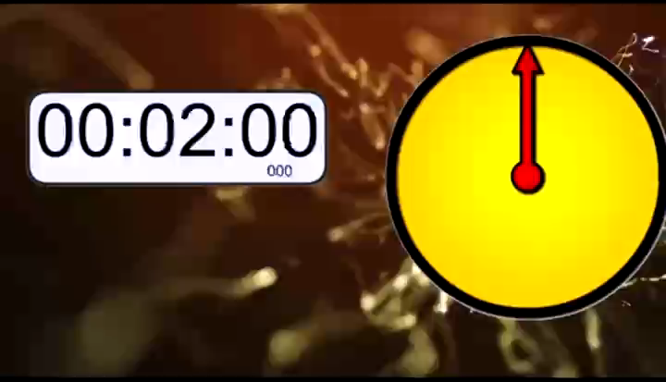
LUYỆN TẬP 1
HOẠT ĐỘNG NHÓM (4HS)
B1- LÀM CÁ NHÂN TRONG NHÓM
Mỗi HS trong nhóm sẽ nhận 1 phiếu đề.
HS làm BT vào vở trong 1 phút.
Hết giờ, GV hô hiệu lệnh CHUYỂN
HS chuyển đề theo vòng tròn cho bạn kế tiếp
(theo sơ đồ bên), sau đó làm tiếp đề mới nhận
Chuyển đề
1
2
B2- LÀM NHÓM
Chuyển đề
Chuyển đề
Thống nhất đáp án của nhóm trong 2 phút, chữa lỗi và hướng dẫn bạn cùng nhóm
4
3
Chuyển đề

Slide 11
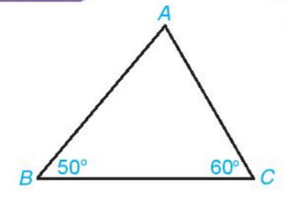
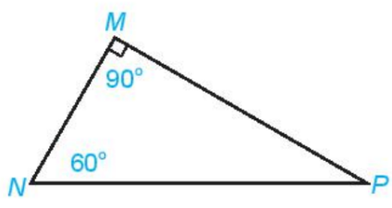
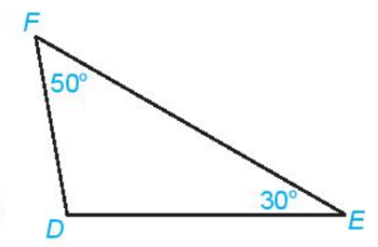
LUYỆN TẬP 1
Tính số đo các góc chưa biết trong mỗi trường hợp sau:
Hình 1
Hình 2
Hình 3
Hình 4

Slide 12
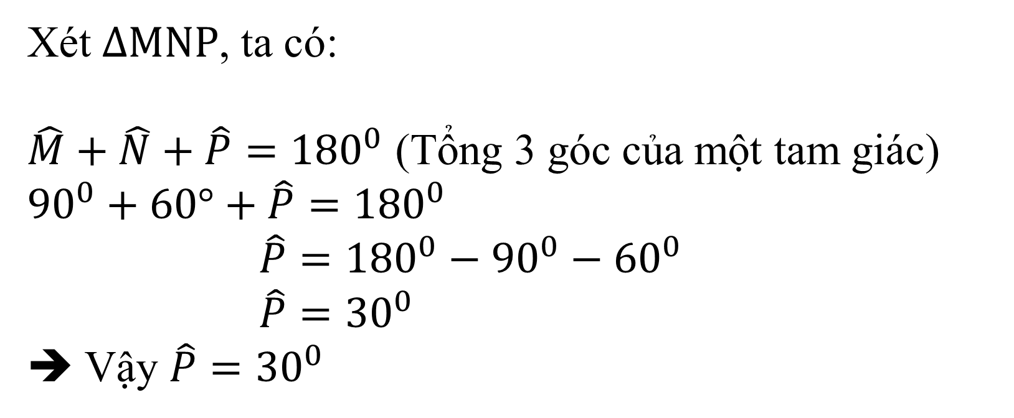
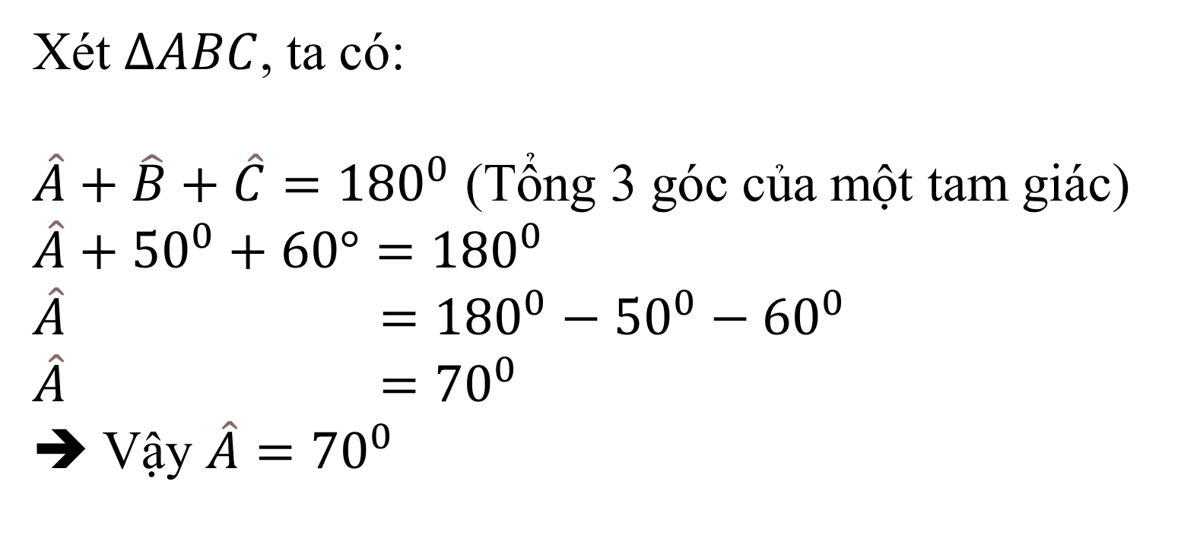
LUYỆN TẬP 1
Tính số đo các góc chưa biết trong mỗi trường hợp sau:
Hình 2
Hình 1
Xét $ΔABC$, ta có:
$\hat{A}+\hat{B}+\hat{C}={180}^{0}$ (Tổng 3 góc của một tam giác)
$$\hat{A}+{50}^{0}+60°={180}^{0}$$
$$\hat{A} ={180}^{0}−{50}^{0}−{60}^{0}$$
$$\hat{A} ={70}^{0}$$
➔ Vậy $\hat{A}={70}^{0}$
Xét $ΔMNP$, ta có:
$\hat{M}+\hat{N}+\hat{P}={180}^{0}$ (Tổng 3 góc của một tam giác)
$${90}^{0}+60°+\hat{P}={180}^{0}$$
$\hat{P}={180}^{0}−{90}^{0}−{60}^{0}$
$\hat{P}={30}^{0}$
➔ Vậy $\hat{P}={30}^{0}$

Slide 13
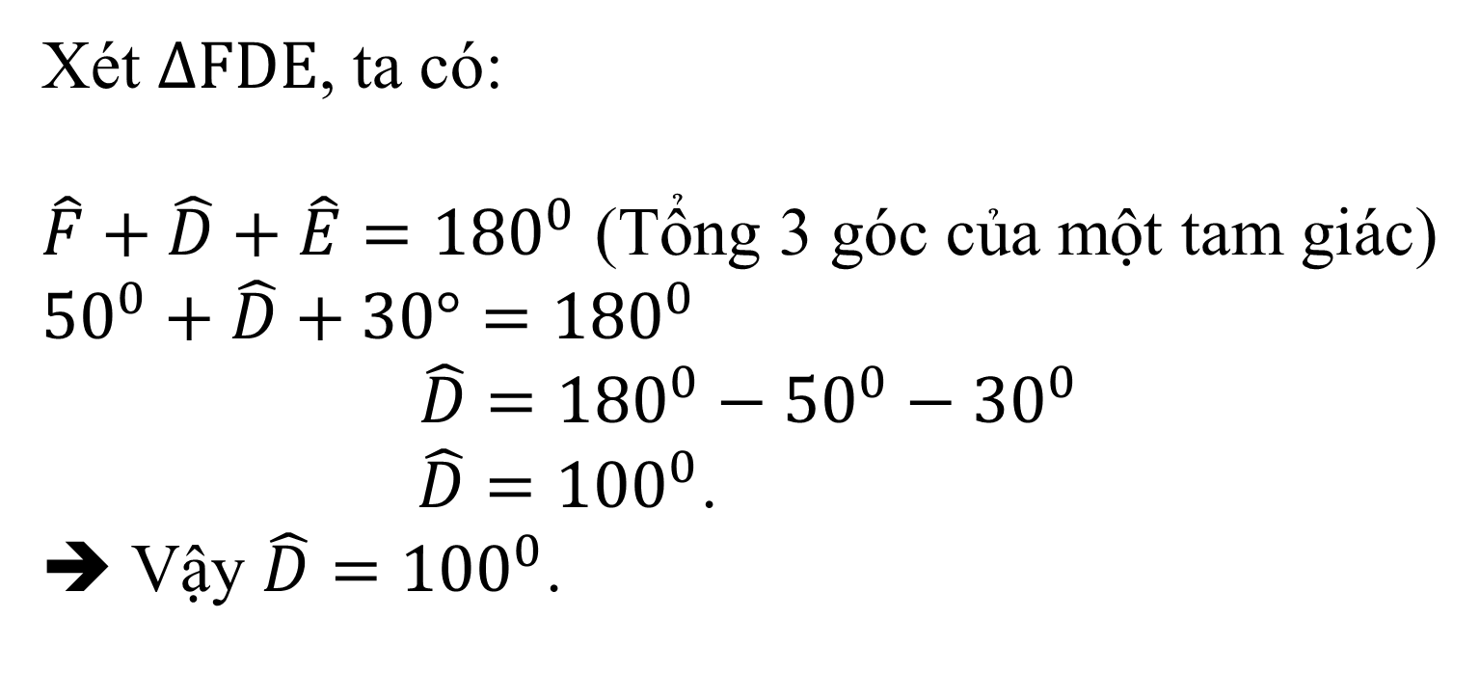
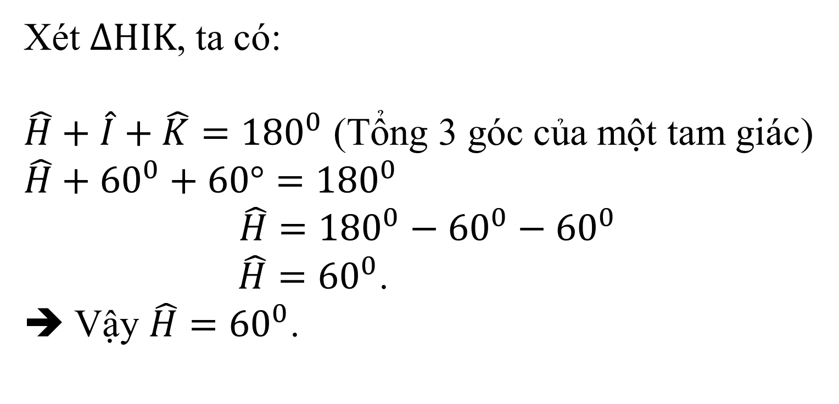
Tính số đo các góc chưa biết trong mỗi trường hợp sau:
LUYỆN TẬP 1
Hình 4
Hình 3
Xét $ΔHIK$, ta có:
$\hat{H}+\hat{I}+\hat{K}={180}^{0}$ (Tổng 3 góc của một tam giác)
$$\hat{H}+{60}^{0}+60°={180}^{0}$$
$$\hat{H}={180}^{0}−{60}^{0}−{60}^{0}$$
$\hat{H}={60}^{0}$.
➔ Vậy $\hat{H}={60}^{0}$.
Xét $ΔFDE$, ta có:
$\hat{F}+\hat{D}+\hat{E}={180}^{0}$ (Tổng 3 góc của một tam giác)
$${50}^{0}+\hat{D}+30°={180}^{0}$$
$$\hat{D}={180}^{0}−{50}^{0}−{30}^{0}$$
$\hat{D}={100}^{0}$.
➔ Vậy $\hat{D}={100}^{0}$.

Slide 14
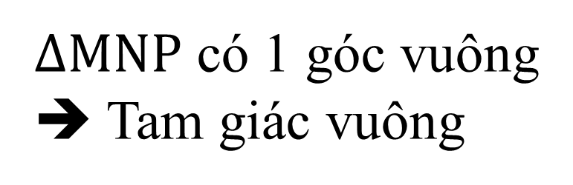


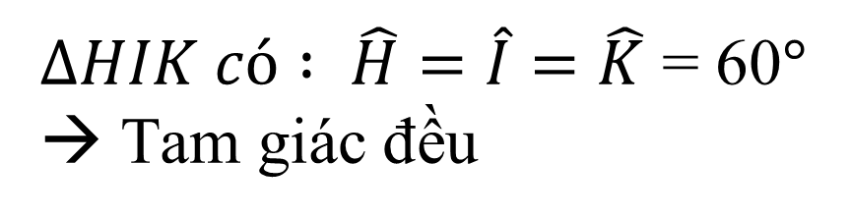
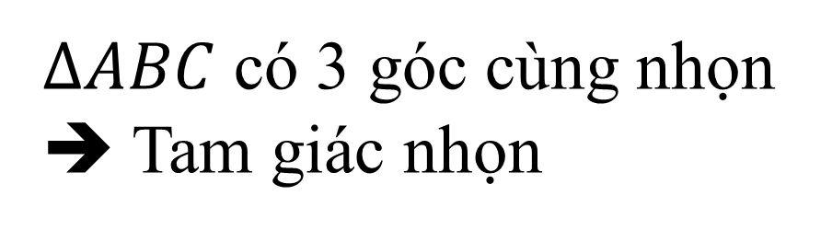

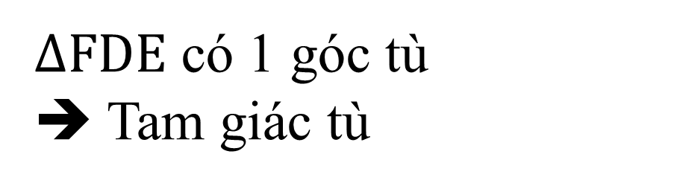

LUYỆN TẬP 1
$${70}^{0}$$
$ΔMNP$ có 1 góc vuông
➔ Tam giác vuông
$ΔABC$ có 3 góc cùng nhọn
➔ Tam giác nhọn
$${30}^{0}$$
Hình 2
Hình 1
$ΔFDE$ có 1 góc tù
➔ Tam giác tù
$${60}^{0}$$
$∆HIK có : \hat{H}=\hat{I}=\hat{K}$ = 60$°$
→ Tam giác đều
$${100}^{0}$$
Hình 3
Hình 4

Slide 15
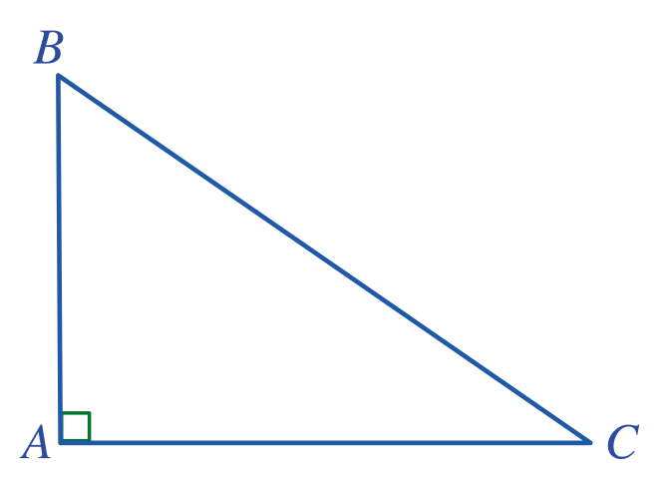
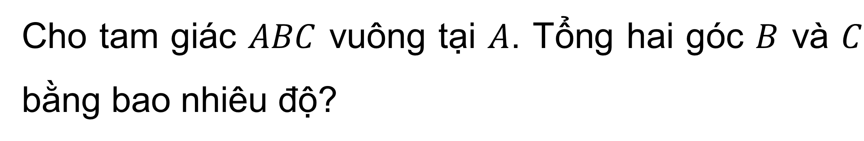
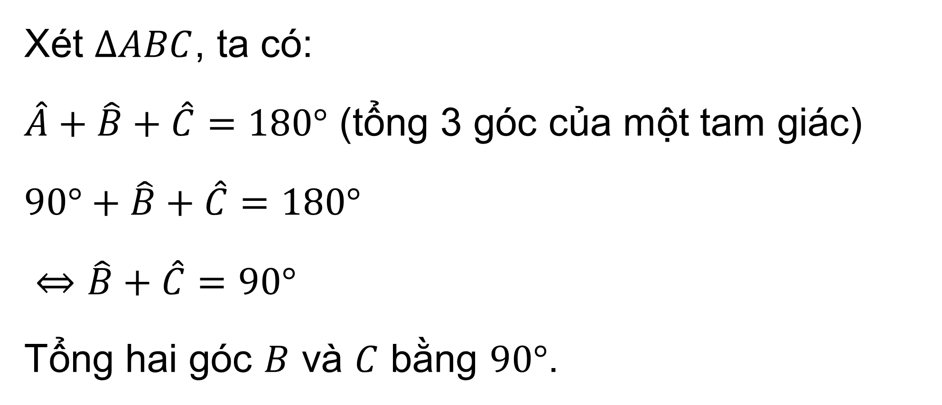
02
Áp dụng định lý tổng các góc trong tam giác vào tam giác vuông
Cho tam giác $ABC$ vuông tại $A$. Tổng hai góc $B$ và $C$ bằng bao nhiêu độ?
HĐ2.
Giải
Xét $∆ABC$, ta có:
$\hat{A}+\hat{B}+\hat{C}=180°$ (tổng 3 góc của một tam giác)
$90°+\hat{B}+\hat{C}=180°$
$⇔\hat{B}+\hat{C}=90°$
Tổng hai góc $B$ và $C$ bằng $90°$.
Hình 6

Slide 16
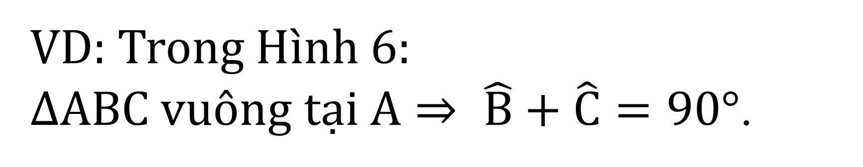
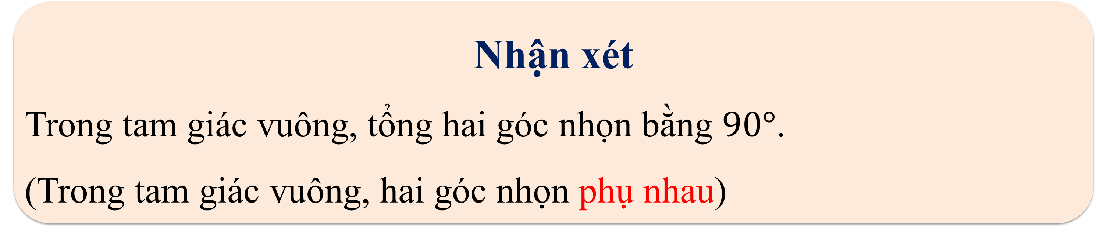
Nhận xét
Trong tam giác vuông, tổng hai góc nhọn bằng $90°$.
(Trong tam giác vuông, hai góc nhọn phụ nhau)
VD: Trong Hình 6:
$∆ABC vuông tại A⇒ \hat{B}+\hat{C}=90°$.
Hình 6

Slide 17
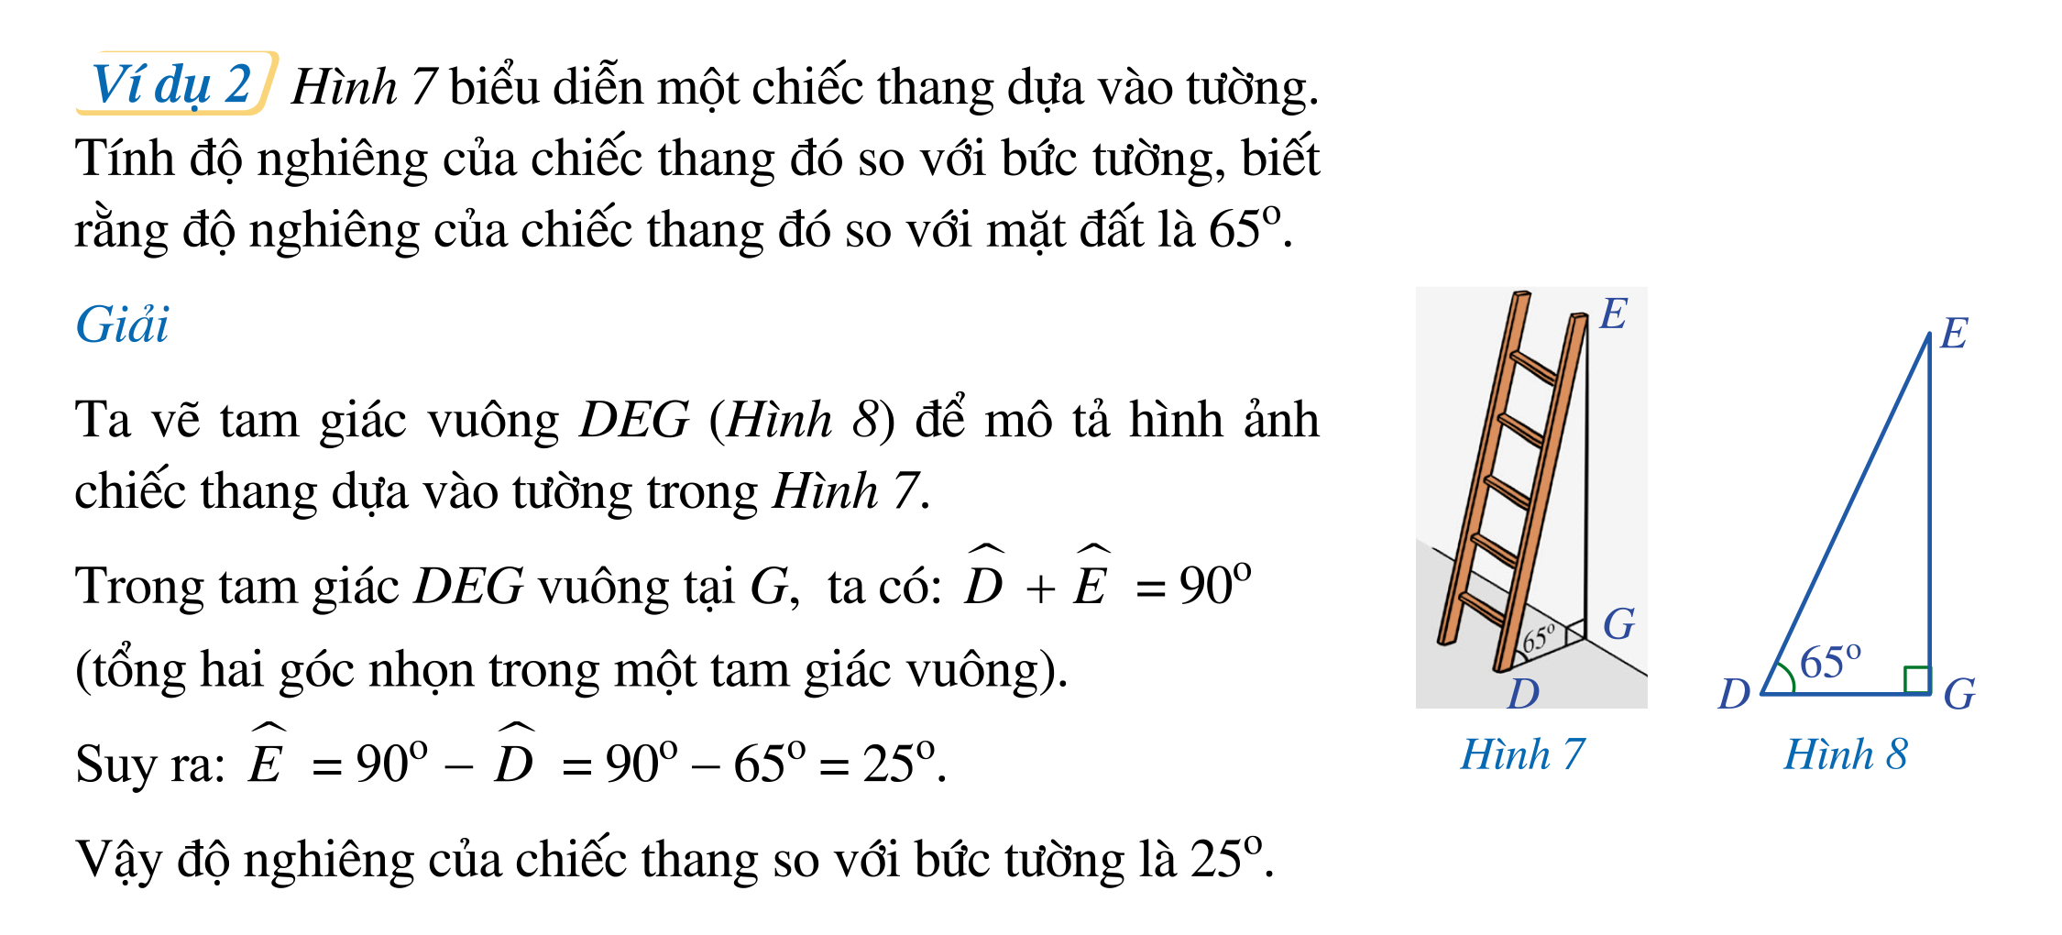
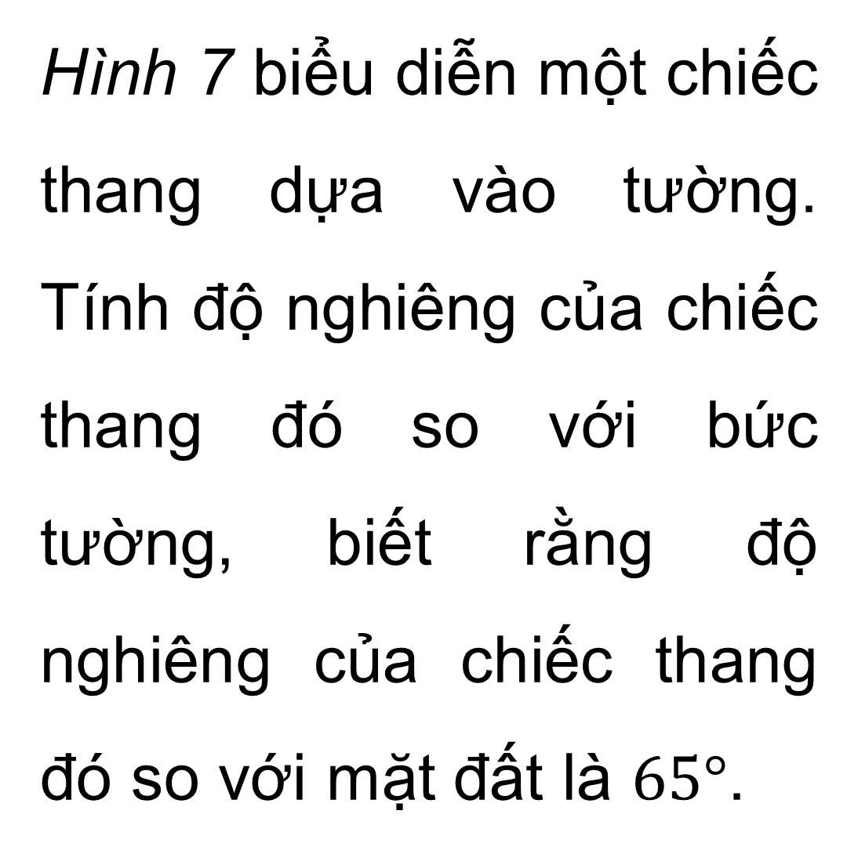
Ví dụ 2
Hình 7 biểu diễn một chiếc thang dựa vào tường. Tính độ nghiêng của chiếc thang đó so với bức tường, biết rằng độ nghiêng của chiếc thang đó so với mặt đất là $65°$.

Slide 18
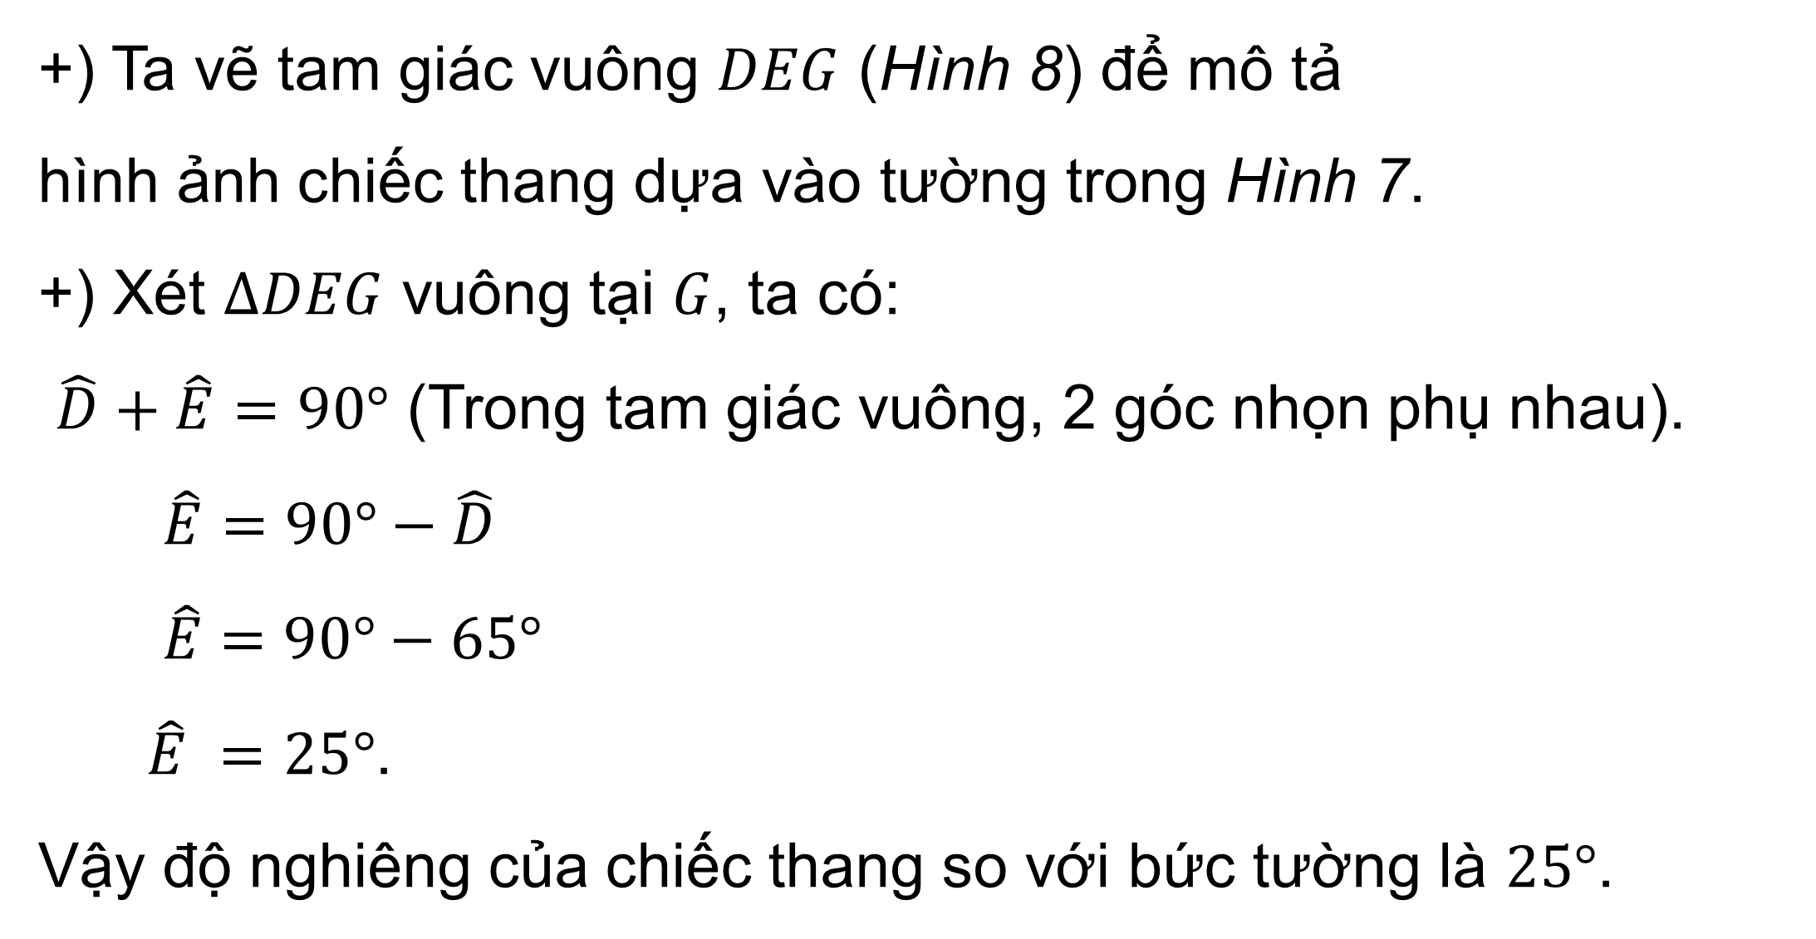
Giải:
+) Ta vẽ tam giác vuông $DEG$ (Hình 8) để mô tả
hình ảnh chiếc thang dựa vào tường trong Hình 7.
+) Xét $∆DEG$ vuông tại $G$, ta có:
$\hat{D}+\hat{E}=90°$ (Trong tam giác vuông, 2 góc nhọn phụ nhau).
$\hat{E}=90°−\hat{D}$
$\hat{E}$ $=90°−65°$
$\hat{E} =25°$.
Vậy độ nghiêng của chiếc thang so với bức tường là $25°$.

Slide 19
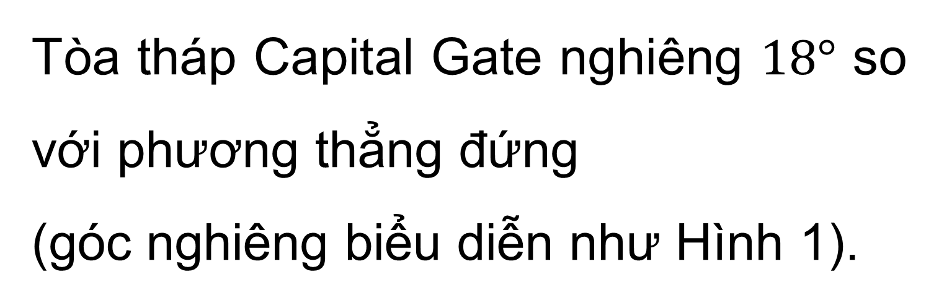
Luyện tập 2
Tòa tháp Capital Gate nghiêng $18°$ so với phương thẳng đứng
(góc nghiêng biểu diễn như Hình 1).
Làm thế nào để biết được độ nghiêng của tòa tháp Capital Gate so với phương nằm ngang?

Slide 20
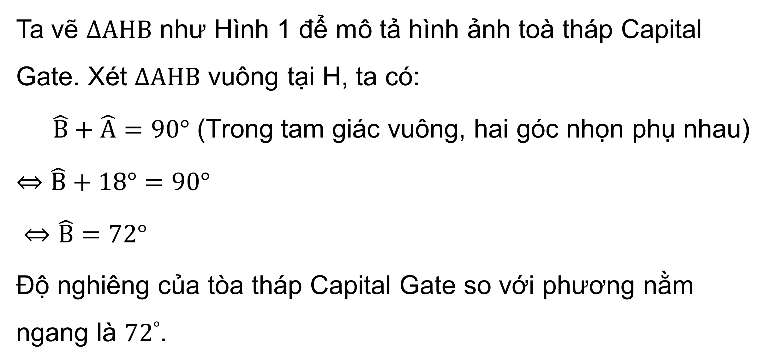
Luyện tập 2
Giải
Ta vẽ $∆AHB$ như Hình 1 để mô tả hình ảnh toà tháp Capital Gate. Xét $∆AHB$ vuông tại H, ta có:
$\hat{B}+\hat{A}=90°$ (Trong tam giác vuông, hai góc nhọn phụ nhau)
$⇔\hat{B}+18°=90°$
$⇔\hat{B}=72°$
Độ nghiêng của tòa tháp Capital Gate so với phương nằm ngang là $72°$.

Slide 21







TRÒ CHƠI
Nhạc nền
Notes:
- Nhấn vào chữ Bắt đầu để chuyển Slide.

Slide 22


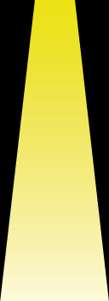








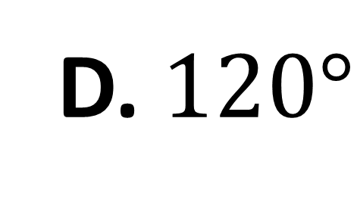
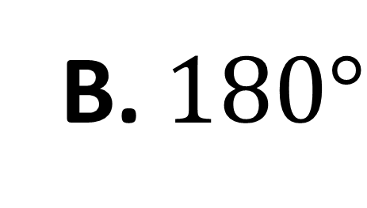
Câu 1: Tổng ba góc trong một tam giác bằng
$$A. 90°$$
B.$180°$
$$C.100°$$
D. $120°$
Khi đến mỗi Slide, thầy cô
nhấp chuột trái 1 lần hoặc
phím mũi tên qua phải thì câu hỏi và đáp án sẽ tự xuất hiện.
Sau khi HS đưa ra đáp án qua Camera, thầy cô nhấp vào đáp án đúng để xác nhận đáp án.
Để chuyển sang câu hỏi tiếp theo, thầy cô nhấp phím mũi tên qua phải 2 lần hoặc
nhấp chuột trái 2 lần.

Slide 23
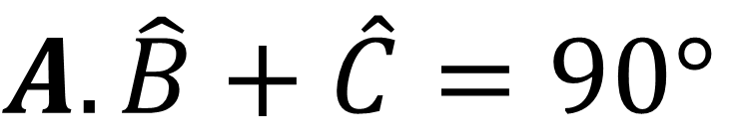
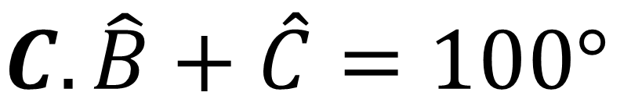
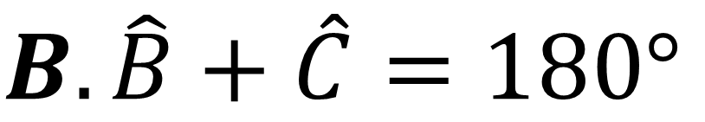
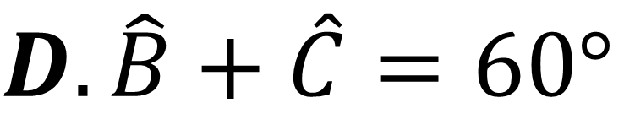
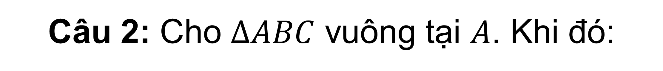
Câu 2: Cho $∆ABC$ vuông tại $A$. Khi đó:
$$A.\hat{B}+\hat{C}=90°$$
$$B.\hat{B}+\hat{C}=180°$$
$$C.\hat{B}+\hat{C}=100°$$
$$D.\hat{B}+\hat{C}=60°$$
Khi đến mỗi Slide, thầy cô
nhấp chuột trái 1 lần hoặc
phím mũi tên qua phải thì câu hỏi và đáp án sẽ tự xuất hiện.
Sau khi HS đưa ra đáp án qua Camera, thầy cô nhấp vào đáp án đúng để xác nhận đáp án.
Để chuyển sang câu hỏi tiếp theo, thầy cô nhấp phím mũi tên qua phải 2 lần hoặc
nhấp chuột trái 2 lần.

Slide 24





Câu 3: Cho $∆ABC$ có $\hat{A}=96°, \hat{C}=50°$. Số đo góc $B$:
$$A.34°$$
$$B. 35°$$
$$C. 60°$$
D$. 90°$
Khi đến mỗi Slide, thầy cô
nhấp chuột trái 1 lần hoặc
phím mũi tên qua phải thì câu hỏi và đáp án sẽ tự xuất hiện.
Sau khi HS đưa ra đáp án qua Camera, thầy cô nhấp vào đáp án đúng để xác nhận đáp án.
Để chuyển sang câu hỏi tiếp theo, thầy cô nhấp phím mũi tên qua phải 2 lần hoặc
nhấp chuột trái 2 lần.

Slide 25






Câu 4: Cho tam giác $ABC$ có $\hat{B}=70°, \hat{C}=30°$ Tia phân giác của góc $A$ cắt cạnh $BC$ tại $D$. Tính $\hat{CAD}$
$$A.\hat{CAD}=30°$$
$$B.\hat{CAD}=40°$$
$$C.\hat{CAD}=50°$$
$$D.\hat{CAD}=60°$$
Khi đến mỗi Slide, thầy cô
nhấp chuột trái 1 lần hoặc
phím mũi tên qua phải thì câu hỏi và đáp án sẽ tự xuất hiện.
Sau khi HS đưa ra đáp án qua Camera, thầy cô nhấp vào đáp án đúng để xác nhận đáp án.
Để chuyển sang câu hỏi tiếp theo, thầy cô nhấp phím mũi tên qua phải 2 lần hoặc
nhấp chuột trái 2 lần.

Slide 26



Câu 6:
Trong các khẳng định sau, khẳng định nào sau đây
là đúng ?
2
2
1
A. $\hat{B_{1}}+\hat{B_{2}}=180°$
$$B.\hat{B_{1}}+\hat{A}+ \hat{C}=180°$$
C. $\hat{B_{2}}=\hat{A}+ \hat{C}$
D. Tất cả các đáp án trên
đều đúng
Khi đến mỗi Slide, thầy cô
nhấp chuột trái 1 lần hoặc
phím mũi tên qua phải thì câu hỏi và đáp án sẽ tự xuất hiện.
Sau khi HS đưa ra đáp án qua Camera, thầy cô nhấp vào đáp án đúng để xác nhận đáp án.
Để chuyển sang câu hỏi tiếp theo, thầy cô nhấp phím mũi tên qua phải 2 lần hoặc
nhấp chuột trái 2 lần.

Slide 27

CẢM ƠN CÁC BẠN
ĐÃ GIẢI CỨU CHÚNG TỚ!

Slide 28
Định lý: Tổng 3 góc của một tam giác bằng $180°$
Trong tam giác vuông, 2 góc nhọn phụ nhau
KT mở rộng:
- Góc ngoài của tam giác là góc kề bù với 1 góc trong của tam giác đó
- Mỗi góc ngoài của 1 tam giác bằng tổng 2 góc trong không kề với nó

Slide 29


VẬN DỤNG
Bài 3 (SGK – tr.73) Trong Hình 11, $MN//BC$. Tính số đo góc $C$.
Giải
Xét tam giác $AMN$ có:
$\hat{A}+\hat{M}+\hat{N}=180°$ (tổng ba góc của một tam giác)
$⇔50°+80°+\hat{N}=180°$
$⇔\hat{N}=50°$
Mà $\hat{N}=\hat{C}$ (2 góc so le trong do $MN//BC$)
Vậy $\hat{C}=50°$

Slide 30


VẬN DỤNG
Bài 1 (SGK – tr.62) Một khung thép có dạng hình tam giác $ABC$ với số đo các góc ở đỉnh $B$ và đỉnh $C$ cùng bằng $23°$ (Hình 9). Tính số đo góc ở đỉnh $A$.

Slide 31

Giải
Ta có: $\hat{A}+\hat{B}+\hat{C}=180°$ (tổng 3 góc trong tam giác)
$⇔\hat{A}+23°+23°=180°$
$⇔\hat{A}=180°−46°=134°$
Vậy số đo góc ở đỉnh $A$ là: $134°$

Slide 32



Bài 2 (SGK – tr.72) Hình 10 biểu diễn một chiếc cầu trượt gồm máng trượt và thang leo. Tính độ nghiêng của máng trượt so với phương thẳng đứng, biết rằng độ nghiêng của máng trượt so với mặt đất là $38°$.
Độ nghiêng của máng trượt so với phương thẳng đứng là: $90°−38°=52°$.

Slide 33


Bài 4 (SGK – tr.73) Hình 12 biểu diễn mặt cắt đứng của một đường lên dốc $AB$. Để đo độ dốc của con đường biểu diễn bởi góc nhọn $BAC$ tạo bởi đường thẳng $AB$ với phương nằm ngang $AC$, người ta làm như sau:
Làm một thước chữ T như Hình 13;

Slide 34

Đặt thước chữ T dọc theo cạnh $AB$ như Hình 12, $OE⊥AB$;
Buộc một sợi dây vào chân $O$ của thước chữ T và buộc một vật nặng vào đầu dây còn lại, sau đó thả vật nặng để sợi dây có phương thẳng đứng (trong xây dựng gọi là thả dây dọi);
Tính góc $BAC$, biết rằng dây dọi $OI$ tạo với trục $OE$ của thước chữ T một góc $15°$.

Slide 35

Giải
Vì dây dọi $OI$ tạo với trục $OE$ của thước chữ T một góc $15°$ nên $\hat{EOI}=15°$
$∆OEI$vuông tại $E$ nên ta có:
$\hat{EOI}+\hat{OIE}=90°⇔\hat{OIE}=90°−15°=75°$
Lại có: $\hat{AIC}=\hat{OIE}$ (2 góc đối đỉnh)
$⇒\hat{AIC}=75°$.

Slide 36

$∆AIC$vuông tại $C$ nên ta có:
$\hat{BAC}+\hat{AIC}=90°$
$⇔\hat{BAC}+75°=90°$
$⇔\hat{BAC}=90°−75°=15°$
Vậy số đo góc $BAC$ là $15°$.

Slide 37

HƯỚNG DẪN VỀ NHÀ
01
02
03
Ôn lại kiến thức đã học.
Hoàn thành bài tập trong SBT.
Chuẩn bị bài mới.

Slide 38
CẢM ƠN CÁC EM
ĐÃ LẮNG NGHE BÀI GIẢNG!
Join Now

